Slide 1


Kelompok 31
Fraud Sms classification Detection
Miftakhul Anam - 19090127
M . Salman Septianto - 19090080

Slide 2

Fraud Sms Detection adalah sistem atau aplikasi untuk melakukan pendeteksian secara manual terhadap sms yang masuk ke smartphone, jadi sms di copy paste lalu masuk ke aplikasi tersebut dan di paste kan ke dalam aplikasi tersebut lalu dilakukan pendeteksian apakah termasuk sms spam, normal atau promo.
Ide Proyek

Slide 3
Bidang Implementasi Deep Learning

Slide 4

Deteksi sms penipuan
Berdasarkan penelitian algoritma Long short term memory network (LSTM) adalah salah satu modifikasi dari recurrent neural network atau RNN. Banyak modifikasi dari RNN, tetapi LSTM merupakan salah satu yang populer di antaranya. LSTM hadir untuk melengkapi kekurangan RNN yang tidak dapat memprediksi kata berdasarkan informasi lampau yang disimpan dalam jangka waktu lama.

Slide 5
Model Deep Learning

Slide 6
Algoritma Long short term memory network (LSTM) adalah salah satu modifikasi dari recurrent neural network atau RNN. Banyak modifikasi dari RNN, tetapi LSTM merupakan salah satu yang populer di antaranya. LSTM hadir untuk melengkapi kekurangan RNN yang tidak dapat memprediksi kata berdasarkan informasi lampau yang disimpan dalam jangka waktu lama.

Slide 7
Dataset

Slide 8
Untuk Melakukan Deteksi pada sms maka sebelumnya melakukan pengumpulan data sms yang sudah dilabeling dan dilakukan training.

Slide 9
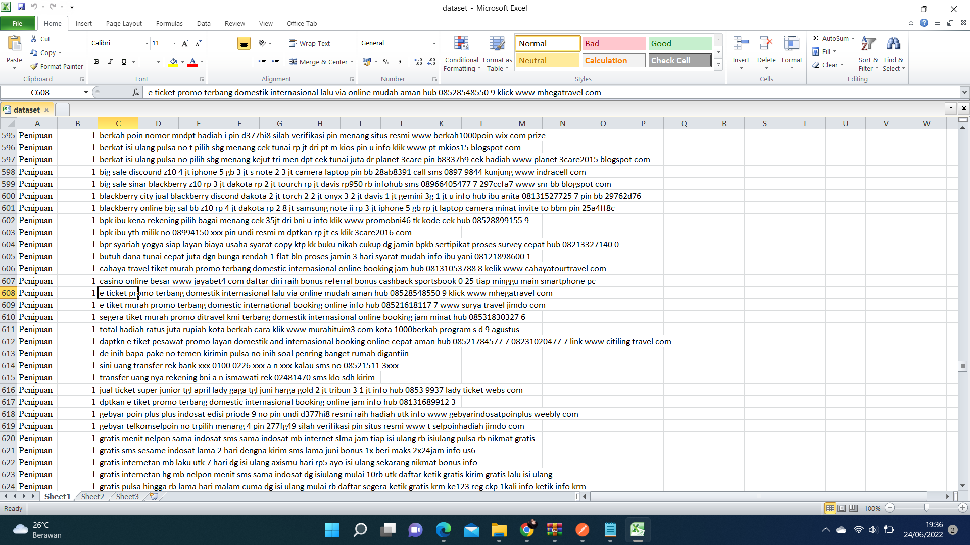
Pembuatan dataset dilakukan dengan pengumpulan dari internet dan kata kata sendiri.

Slide 10
TERIMAKASIH

